Slide 1

SLOŽENI KINETIČKI SISTEMI,
MEHANIZMI HEMIJSKIH PROCESA
V.Dondur, 2012/2013

Slide 2
Mehanizam reakcije
Mehanizam elementarne reakcije nema intermedijera osim aktiviranog kompleksa
Aktivirani
compleks
= veze u procesu raskidanja ili formiranja

Slide 3
Mehanizam složene reakcije ima više elementarnih
stupnjeva:
Primer : razlaganje N₂O₅:
2 N₂O₅ (g) → 4 NO₂ (g) + O₂ (g)
v = k[N₂O₅]
Mehanizam je sledeci :
N₂O₅ → NO₂ + NO₃ k₁
NO₂ + NO₃ → N₂O₅ k₋₁
NO₂ + NO₃ → NO₂ + O₂ + NO k₂
NO + N₂O₅ → 3NO₂ k₃
Povratna od 1
Konsekut sa 1
Paralelna sa 1
Konsek sa 2

Slide 4
Osnovni mehanizmi složenih procesa
KOMPETITIVNE
REAKCIJE
PARALELNE REAKCIJE
A → B
A → C
A → X
B→ X
POVRATNE REAKCIJE
A
B
KONSEKUTIVNE REAKCIJE A → B → C
povratna sprega Feedback
A
B
C
D

Slide 5
Dve vrste pristupa složenim reakcijama:
Dobijanje koncentracionih krivih i predvidjanje koncentracija u odredjenom vremenu ukoliko su poznate sve konstante brzina za dati tip procesa
Ukoliko je tip procesa poznat, izračunavanje konstanti brzina.

Slide 6
Paralene Reakcije

Slide 7
Ako je [B]₀ = 0:

Slide 8
A₀
lnA
Nagib=k=k₁+k₂+k₃
t
t
Jednacine za C i D su simetrične....

Slide 9
ODREDJIVANJE KONSTANTI BRZINA PARALELENIH REAKCIJA
1. način
ukupna konstante razlaganja A dobija se merenjem lnA u vremenu. Za odredjivanje ostalih konstanti pogodno je posmatrati prinos reakcije posle t=∞
Odredjivanje pojedinačnih konstanti k1, k2, k3 - na osnovu relacija za B, C i D

Slide 10
B
A
C
D
t
2. Nacin: nagibi pravih daju odnose konstanti
k₁/k, k₂/k, k₃/k
dok se k odredjuje iz nagiba funkcije A
A₀
B, C, D
0
1

Slide 11
3. Način: U svakom momentu će važiti relacija
B
A
Reaktant u paralelnoj reakcija se menja po
reakciji prvog reda; kako ih razlikovati?
C
A
B+C
Ali
lnk =f(1/T) nije prava

Slide 12
Kompetivne reakcije
A → X
B→ X
Ao+Bo
t
Opšta jedn.
Kao odrediti konstante?

Slide 13
Ako je X merljivo
Ako k₂>k₁ posle dovoljno vremena – lin. Zavisnost. Iz nagiba se dobije k1
Ako su A i B merljivi eksperimentalno konstante se odredjuju iz promene lnC_{i} =f(t)
lnA
A
lnB
B
t
t

Slide 14
Reverziblne, povratne reakcije
k₁
A
B
A₀ – A = B
k₋₁

Slide 15
smena:
množenjem leve I prethodnog integrala sa (k₁+k₋₁ )
Integral sa leve strane postaje tipa du/u I lako se rešava

Slide 16
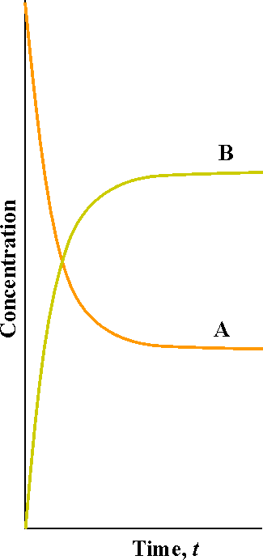
k₁
A
B
k₋₁
A₀ – A = B
Reakcija ide do ravnoteže:
vreme →

Slide 17
Alternativno posmatranje reverzibilnih reakcija uvodjenjem ravnotežne koncentracije komponente (lakši izrazi za pamćenje)

Slide 18
k₁
A
B
k₋₁
U ravnoteži će biti
nagib
Konstane k₁ i k₋₁ se odrdjuju na osnovu
t

Slide 19
A B
B
A
koncentracija
B
A
vreme

Slide 20
KONSEKUTIVNE REAKCIJE
A → B → D
A → B → C → D
Primeri konsekutivnih reakcija:
A +B → C → X → D
A +B → C +X → XY→ D
D
A
B
C

Slide 21
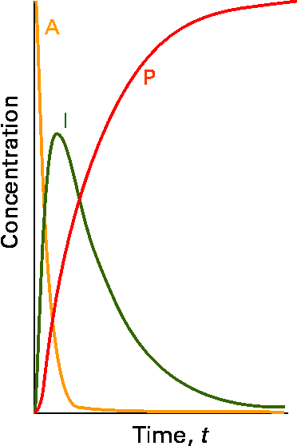
KONSEKUTIVNE REAKCIJE (najjednostavniji tip)
k₁
k₂
A → B → C
A
A
C
B
Koncentracija
vreme

Slide 22
Jednačina koja daje koncentraciju [A] je jednostavni izraz za reakciju prvog reda:
Brzina komponente B ako se zameni A će biti:
Ovu diferencijalnu jedanačinu možemo da rešimo na sledeći način:

Slide 23
pomocna funkcija
Izvod od Y = prethodna funkcija pomnozena sa e^{-k2T}

Slide 24
C će moći da se nadje ako se izrazi preko koncentracija A i B, [C]):

Slide 25
Conc.
[C](t) je sigmoidalna kriva koja pokazuje indukcioni period pre nego što počne da raste.
[A]₀.
[A](t).
[C](t).
[B](t).
funkcija, [B](t) pokazuje maksimum čiji če položaj zavisiti od medjusobnog odnosa konstanti
[A](t) sledi zakontitost reakcije prvog reda
t

Slide 26
Odredjivanje konstanti brzina: a) mogućnost merenja [A] I [B]_{max}
Merenjen lnA=f(t) dobija se k₁ t_{max} je funkcija od k₁ i k₂
y₁, y₂
y₁
y₂
k₂
y₁
Y₂
b) mogućnost merenja Bi C
Pošto integral predstavlja površinu ispod krive B=f(t) do momenta t1 u kome je tako-dje odredjeno i C_{t1} može se odrediti k₂

Slide 27
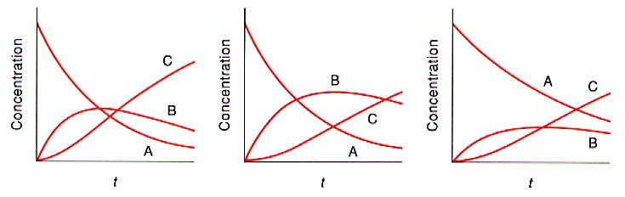
kako odnos k₁ i k₂ utiče na izgled koncentracionih krivih?
k₁ = k ₂ k₁ = 2 k₂ k₂ = 2 k₁

Slide 28
Granične vrednosti konsekutivnih reakcija
konc.
k₁ >> k₂. A veoma brzo nestaje, [B] teži [A]₀ .,tako da reakcija veoma brzo teče kao reakcija B → C reakcija prvog reda sa konstantom k₂.
[A]₀.
[B](t).
[C](t).
[A](t).
Najsporiji stupanj odredjuje ukupnu brzinu kojom se odvija proces.
t
lpnc.
[A]₀.
[C](t).
k₂ >> k₁. A sporo reaguje gradeći B, B se zatim brzo troši, koncentracija B tokom procesa veoma mala, tako da se reakcija može prikazati A → C reakcija prvog reda sa konstantom k₁.
[A](t).
[B](t).
t

Slide 29
k₁
k₂
A B C
k₂>>k₁, [B] je vrlo malo , takvo stanje kinetičkog sistema se naziva stacionarno :
Uslov stacionarnosti:
tada:
B se dobija iz algebarske jednačine
i:
Kao da se A direktno transformiše u C

